Slide 1
从Kaggle比赛深入数据科学 ——性能分析
臧老师

Slide 2
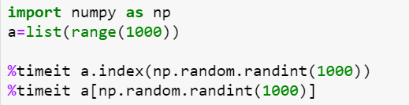
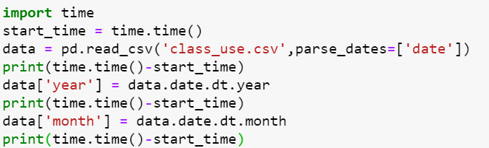






1. Python性能分析工具
在Jupyter Notebook中，可以使用%timeit 来测试一行代码的平均耗时
思考题：以上两个操作，哪个耗时更短？
日常性能分析中，也可以直接打印当前时间来分析每一步的耗时

Slide 3
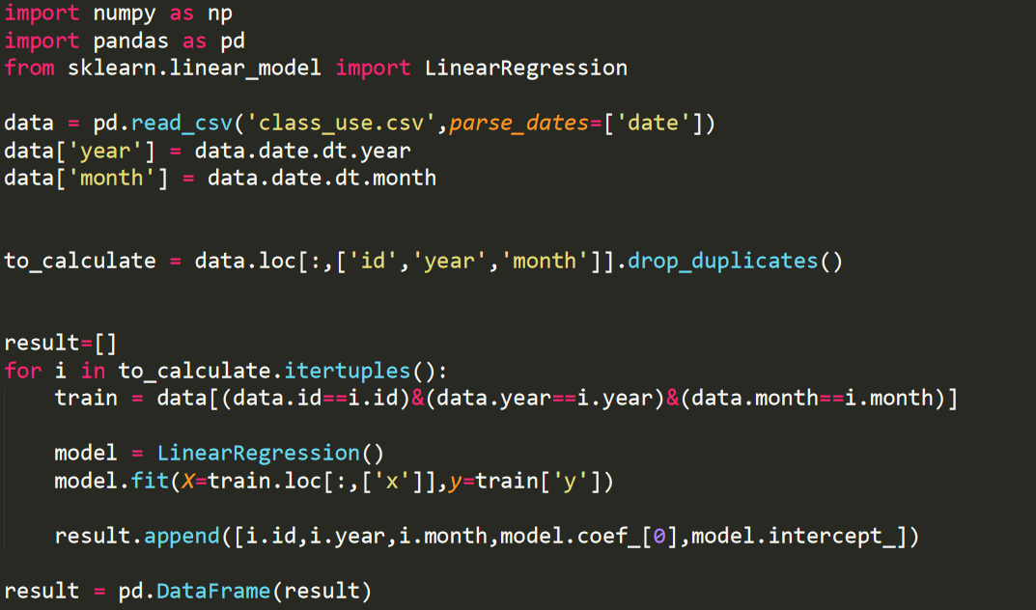


2. Python性能分析案例：循环回归
任务：在数据集class_use.csv中，取出对每个id、每个月份的数据，进行线性回归，将所有的回归系数存储为一张csv。(原始数据已经按照id、时间排序)
课堂练习1：估算跑完所有回归所需要的时间

Slide 4
2. Python性能分析案例：循环回归
任务：在数据集class_use.csv中，取出对每个id、每个月份的数据，进行线性回归，将所有的回归系数存储为一张csv。(原始数据已经按照id、时间排序)
课堂练习2：分析循环中每一步的耗时，提出改进方案

Slide 5
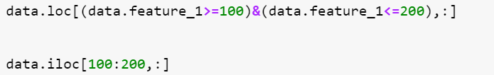
2. Python性能分析案例：循环回归
经分析，主要耗时在数据提取的一步。如何改进？
提示：以下两种数据提取方式，哪一种性能更好？

Slide 6

2. Python性能分析案例：循环回归
经分析，主要耗时在数据提取的一步。如何改进？
解答：提前算好索引范围，直接按索引提取
课堂练习：估算使用新的数据提取方式后，总计算时间缩短了多少

